Slide 1
第一章 勾股定理
1 探索勾股定理（第二课时）

Slide 2

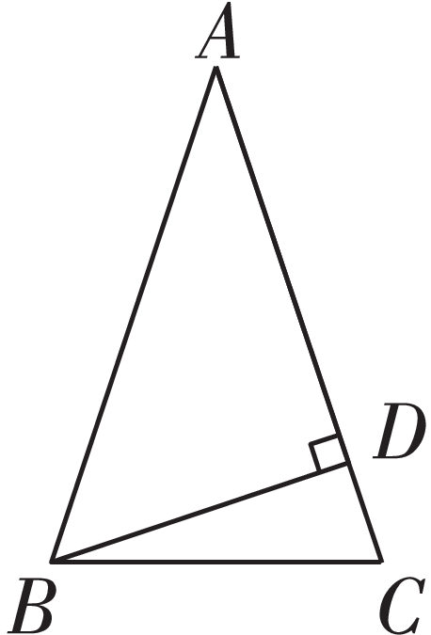
1. 如图，已知 AB ＝ AC ＝10， BD 是边 AC 上的高， CD ＝2，则
BD 的长为（ B ）
B
A. 8 | B. 6 | C. 5 | D. 4
（第1题图）

Slide 3
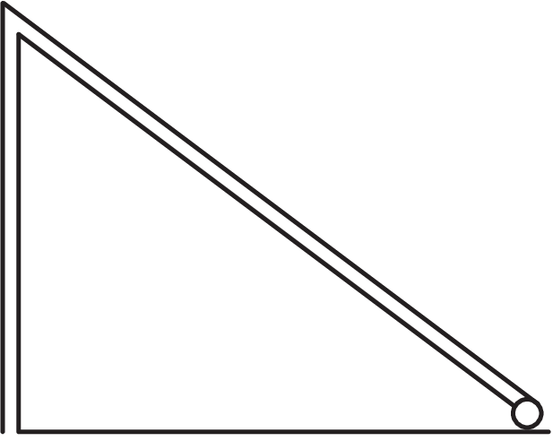
2. 如图，一根木杆在离地面3m处折断，木杆顶端落在离木杆底
端4m处，则木杆折断之前的高度是（ D ）
D
A. 5m | B. 6m
C. 7m | D. 8m
（第2题图）

Slide 4
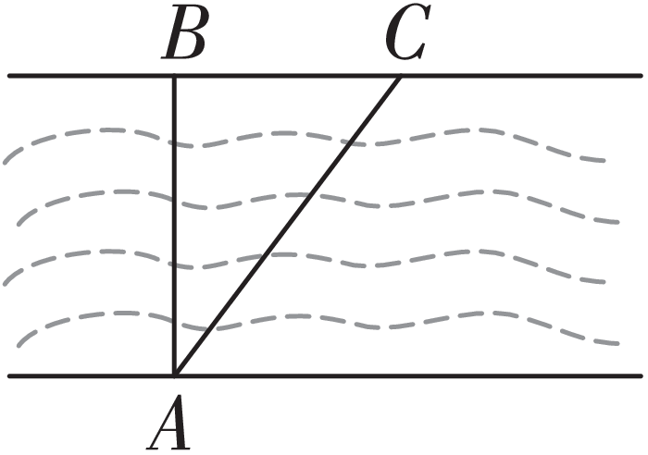
3. 如图，一艘小船从点 A 横渡一条河时，由于受到水流的影
响，实际上岸地点 C 与欲到达地点 B 相距60m.若小船在水中实
际行驶了100m，则这条河宽为（ B ）
B
A. 60m | B. 80m
C. 100m | D. 120m
（第3题图）

Slide 5
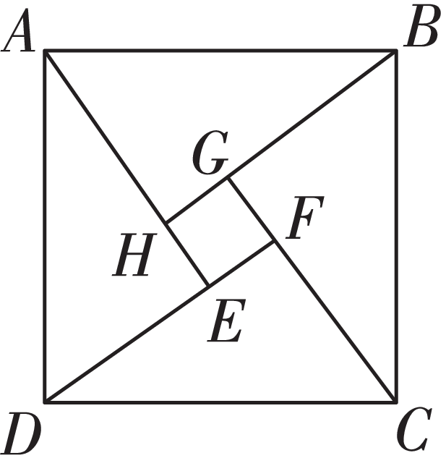
4. 中国古代的“赵爽弦图”如图所示.已知△ ABH ，△ BCG ，
△ CDF 和△ DAE 是四个全等的直角三角形，四边形 ABCD 和
EFGH 都是正方形.若 AB ＝10， AH ＝6，则 EF 的长为 ⁠.
2
（第4题图）

Slide 6
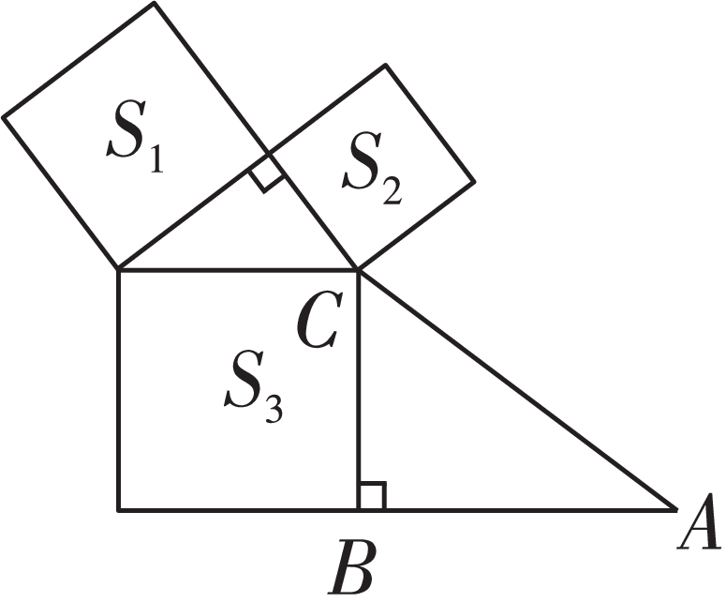
5. 如图，这是由两个直角三角形和三个正方形组成的图形.其
中两个正方形的面积 S₁＝22， S₂＝14， AC ＝10，则 S₃＝ ， AB ＝ .
36
8
（第5题图）

Slide 7
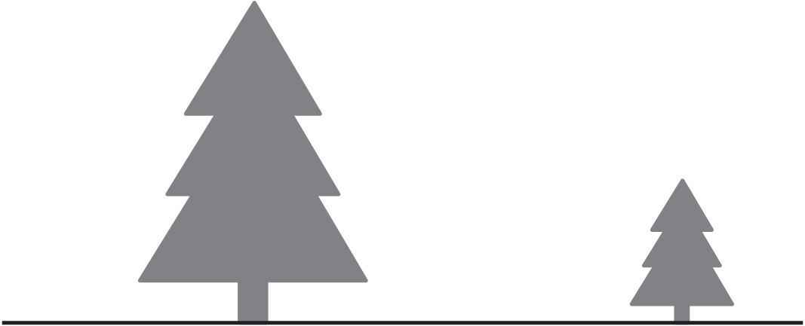
6. 如图，有两棵树，一棵高9m，另一棵高4m，两树相距12m.
一只小鸟从一棵树的顶端飞到另一棵树的顶端，至少飞
了 m.
13
（第6题图）

Slide 8
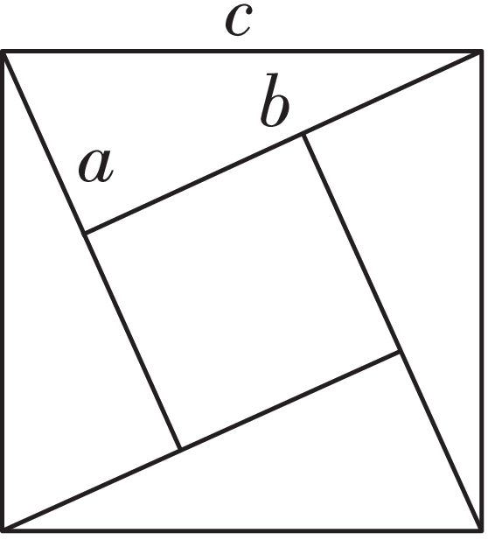
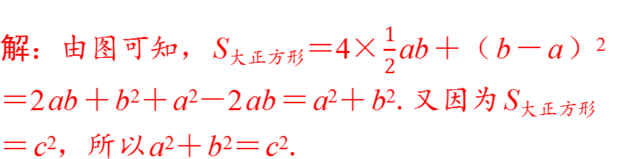
7. 如图，这是“弦图”的示意图，“弦图”最早是由三国时期
的数学家赵爽在为《周髀算经》作注时给出的，它标志着中国
古代的数学成就.它由四个全等的直角三角形与一个小正方形组
成，恰好拼成一个大正方形，每个直角三角形的两条直角边长
分别为 a ， b ，斜边长为 c .请你运用此图形说明勾股定理： a²＋
b²＝ c².
解：由图可知， S_{大正方形}＝4× $\frac{1}{2}$ ab ＋（ b － a ）²＝2 ab ＋ b²＋ a²－2 ab ＝ a²＋ b².又因为 S_{大正方形}＝ c²，所以 a²＋ b²＝ c².

Slide 9
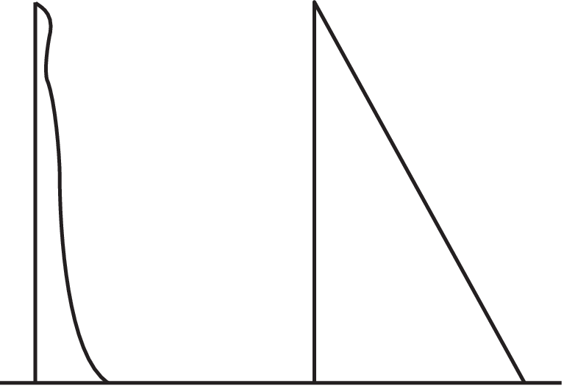
8. 如图，小明想知道学校旗杆的高度，他发现旗杆顶端的绳子
垂到地面还多2m.当他把绳子的下端拉开与旗杆底部相距8m
后，发现下端刚好接触地面.请求出旗杆的高度.
解：设旗杆的高度为 x m，则绳子的长度为（ x ＋2）m.根据勾股定理，得 x²＋8²＝（ x ＋2）².解得 x ＝15，故旗杆的高度为15m.

Slide 10

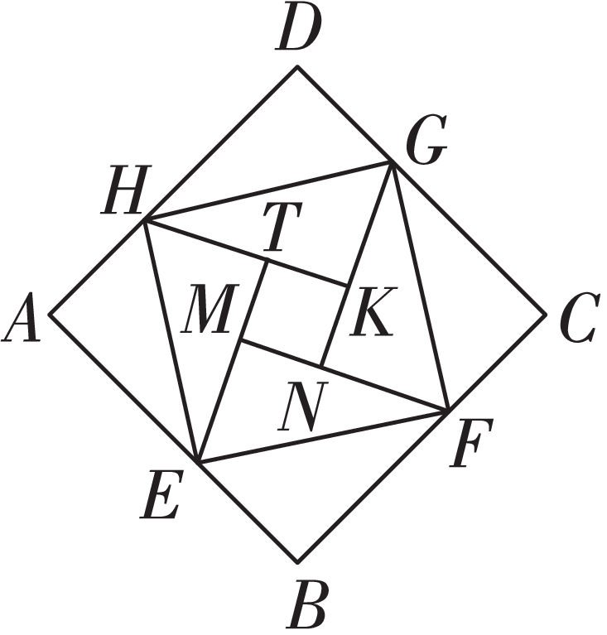
9. 下图是由“赵爽弦图”变化得到的，它由八个全等的直角三
角形拼接而成，记图中正方形 ABCD 、正方形 EFGH 、正方形
MNKT 的面积分别为 S₁， S₂， S₃.若 S₁＋ S₂＋ S₃＝18，则 S₂的值
是 ⁠.
6

Slide 11
【解析】设每个直角三角形的较长直角边为 a ，较短直角边为
b .因为 S₁＋ S₂＋ S₃＝18，所以（ a ＋ b ）²＋（ a²＋ b²）＋（ a －
b ）²＝18.所以（ a²＋2 ab ＋ b²）＋（ a²＋ b²）＋（ a²－2 ab ＋
b²）＝18.所以3（ a²＋ b²）＝18.所以 a²＋ b²＝6.所以 S₂＝ a²＋
b²＝6.故答案为6.

Slide 12
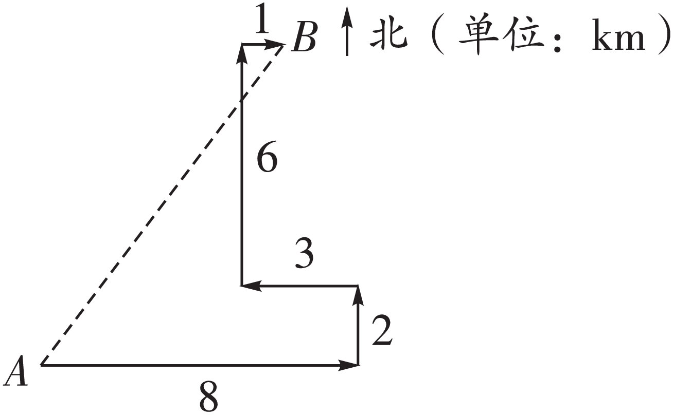
10. 国庆假期中，小华与同学去玩探宝游戏.如图，按照探宝
图，他们从门口 A 处出发，先往东走8km，又往北走2km，遇到
障碍物后又往西走3km，再向北走6km，然后往东拐，仅走了
1km，就找到了宝藏，则门口 A 到藏宝点 B 的直线距离
是 km.
10

Slide 13
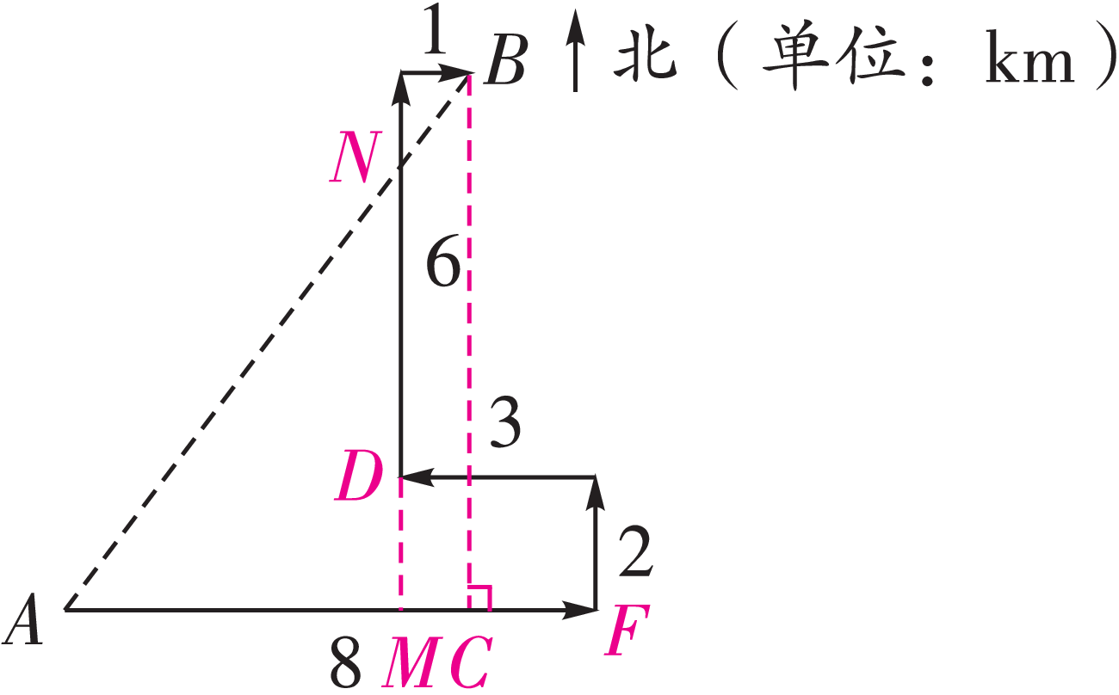
【解析】如图，过点 B 作 BC ⊥ AF ，垂足为 C ，延长 ND 交 AC
于点 M . 由图可知， AC ＝ AF － MF ＋ MC ＝8－3＋1＝6（km）， BC ＝6＋2＝8（km）.在Rt△ ACB 中， AB²＝ AC²＋
BC²＝6²＋8²＝100，所以 AB ＝10km（负值舍去）.所以从门口
A 到藏宝点 B 的直线距离是10km.故答案为10.

Slide 14
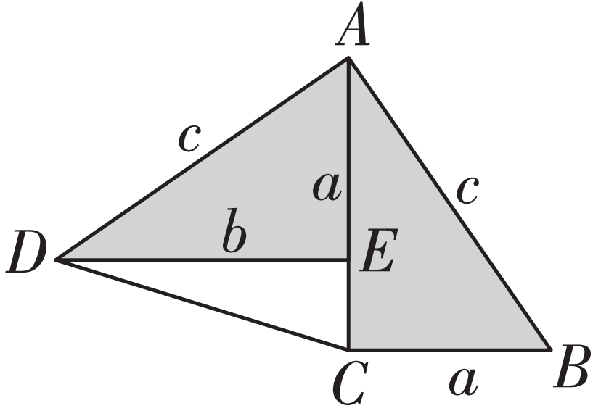
11. 勾股定理神秘而美妙，它的证法多样，其巧妙各有不同.当
两个全等的直角三角形按如图所示方式摆放时，也可以用面积
法来验证勾股定理，请完成验证过程.（提示： AC 和 BD 都可以
分割四边形 ABCD ）

Slide 15
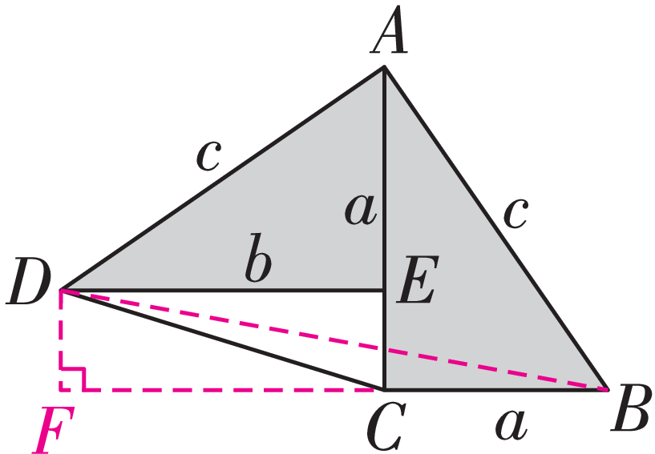
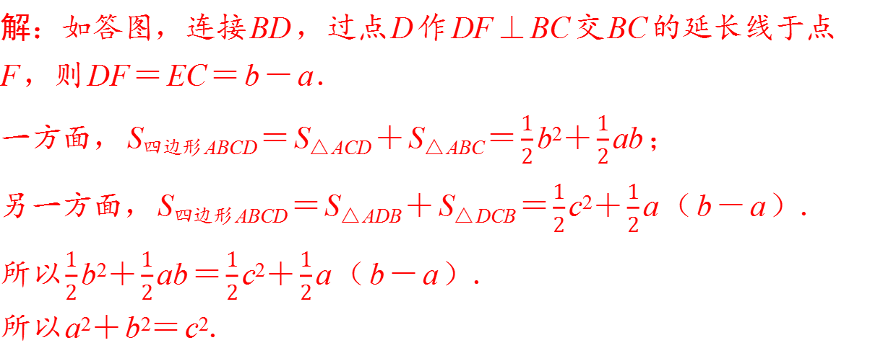
解：如答图，连接 BD ，过点 D 作 DF ⊥ BC 交 BC 的延长线于点
F ，则 DF ＝ EC ＝ b － a .
一方面， S_{四边形 ABCD} ＝ S_{△ ACD} ＋ S_{△ ABC} ＝ $\frac{1}{2}$ b²＋ $\frac{1}{2}$ ab ；
另一方面， S_{四边形 ABCD} ＝ S_{△ ADB} ＋ S_{△ DCB} ＝ $\frac{1}{2}$ c²＋ $\frac{1}{2}$ a （ b － a ）.
所以 $\frac{1}{2}$ b²＋ $\frac{1}{2}$ ab ＝ $\frac{1}{2}$ c²＋ $\frac{1}{2}$ a （ b － a ）.
所以 a²＋ b²＝ c².
答图
答图

Slide 16

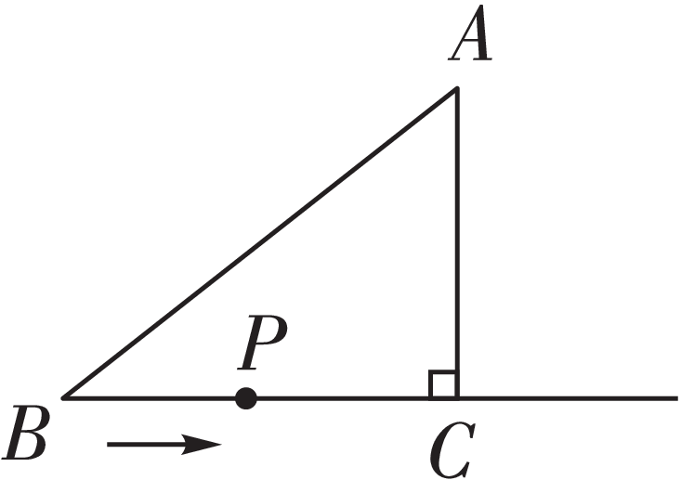
12. （选做）如图，在△ ABC 中，已知∠ ACB ＝90°， AB ＝
5cm， AC ＝3cm.动点 P 从点 B 出发，沿射线 BC 以1cm/s的速度
移动，设运动的时间为 t （s）.
（1）求边 BC 的长；
解：（1）在Rt△ ABC 中，由勾股定理，得
BC²＝ AB²－ AC²＝5²－3²＝16，
所以 BC ＝4 cm（负值舍去）.

Slide 17
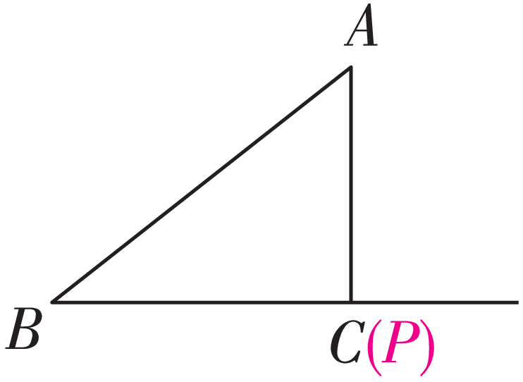
（2）连接 AP ，当△ ABP 为直角三角形时，求 t 的值.
（2）由题意，得 BP ＝ t cm.
当△ ABP 为直角三角形时，有以下两种情况：
①当∠ APB ＝90°时，如图1所示.
因为点 P 与点 C 重合，
所以 BP ＝ BC ＝4cm，
所以 t ＝4÷1＝4（s）；
图1

Slide 18
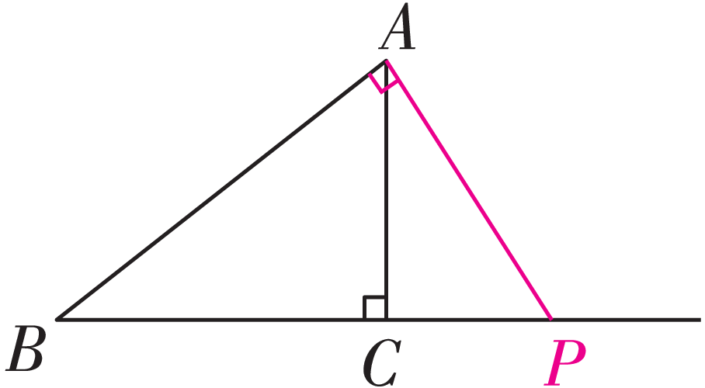
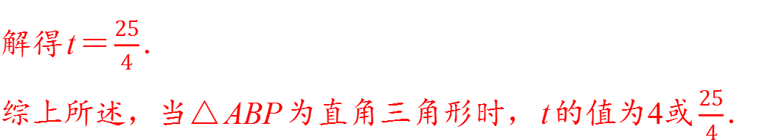
②当∠ BAP ＝90°时，如图2所示.
则 CP ＝（ t －4）cm，∠ ACP ＝90°.
在Rt△ ACP 中，由勾股定理，得
AP²＝ AC²＋ CP².
图2
在Rt△ ABP 中，由勾股定理，得
AP²＝ BP²－ AB².
所以 AC²＋ CP²＝ BP²－ AB²，
即3²＋（ t －4）²＝ t²－5²，
解得 t ＝ $\frac{25}{4}$ .
综上所述，当△ ABP 为直角三角形时， t 的值为4或 $\frac{25}{4}$ .

Slide 19
演示完毕 谢谢观看

